Slide 1




Región Ucayali
Síguenos en:

Slide 2

SUSTENTACIÓN
Proyecto de Ley N° 5702/2023-CR
PROYECTO QUE MODIFICA EL ARTÍCULO 6 DE LA LEY 31041, LEY DE URGENCIA MÉDICA PARA LA DETECCIÓN OPORTUNA Y ATENCIÓN INTEGRAL DEL CÁNCER DEL NIÑO Y DEL ADOLESCENTE.

Slide 3

FORMULA LEGAL
LEY QUE MODIFICA EL ARTÍCULO 6 DE LA LEY 31041, LEY DE URGENCIA MÉDICA PARA LA DETECCIÓN OPORTUNA Y ATENCIÓN INTEGRAL DEL CÁNCER DEL NIÑO Y DEL ADOLESCENTE.
Artículo único.- Modificación.
Modificase el artículo 6 de la Ley 31041, Ley de Urgencia Médica para la Protección Oportuna y Atención del Cáncer del Niños y del Adolescente, en los siguientes términos:
Artículo 6. Subsidio oncológico.
La instituciones administradoras de fondos de aseguramiento en salud (IAFAS), públicas o privadas, otorgan un subsidio económico equivalente a dos remuneraciones mínimas vitales (RMV) de forma bimestral al trabajador por familia que tenga un niño o adolescente menor de 18 años que sea diagnosticado de cáncer y se encuentre en tratamiento, durante el tiempo que dure el tratamiento hospitalario a partir de confirmado el padecimiento de dicho mal debidamente certificado por el médico especialista.
En el caso de los menores de 18 años, diagnosticados con cáncer y afiliados al SIS, el subsidio económico se otorga al padre, madre o tutor del menor.

Slide 4

DISPOSICIÓN
COMPLEMENTARIA
FINAL
ÚNICA.- FACULTAD
Facúltese a la Institución Administradora de Fondos de Aseguramiento en Salud (IAFAS) y el Seguro Integral de Salud (SIS), a aprobar en un plazo treinta (30) días de publicación la presente ley, a aprobar disposiciones administrativas para la entrega del subsidio oncológico al que se refiere el artículo 6 de la Ley 31041

Slide 5
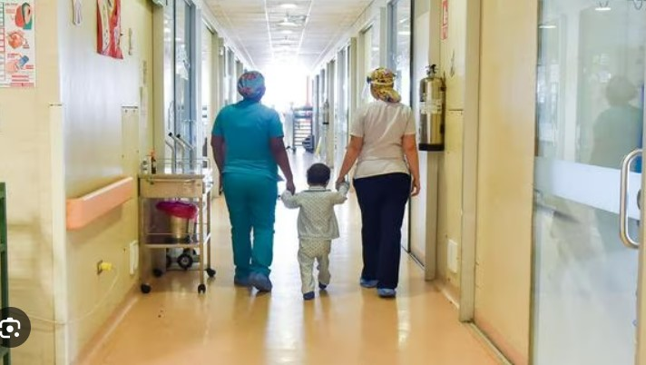
FUNDAMENTO DE LA INICIATIVA
El 95% de casos de cáncer pediátrico reciben atención a través del sistema público, de estos el 65% es atendido por el Sistema Integral de Salud (SIS), el 25% por EsSalud y el 5% por hospitales de las FFAA.
Sin embargo, señores Congresistas, el Informe Nº 160-2021-DPCAN-DGIESP/MINSA, describe que la reglamentación del artículo 6 de la ley 31041, no puede ser realizado por redacción poco clara de la Ley, que se limita al beneficio de un pequeño grupo de pacientes y no tiene el alcance esperado, situación que no permite disminuir la morbilidad y mortalidad por cáncer en niños y adolescentes, a pesar que en la actualidad el número de beneficiarios del subsidio oncológico asciende a 1,607 niños y/o adolescentes, Según las cifra del Observatorio Nacional de Lucha contra el Cáncer de Niño y Adolescentes (set. 2021) donde cada región registra indicadores de las patologías frecuentes, número de casos, hospitalizados, defunciones y abandonos de tratamiento

Slide 6
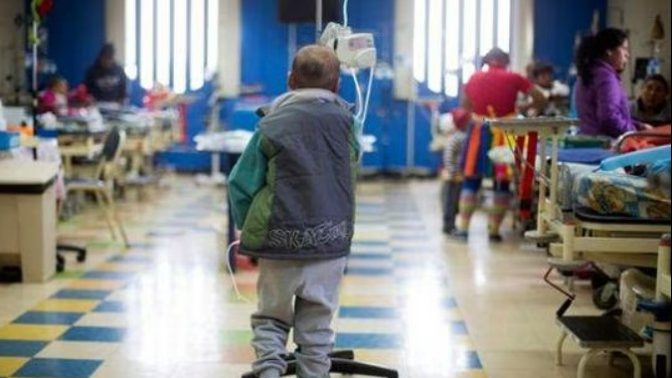

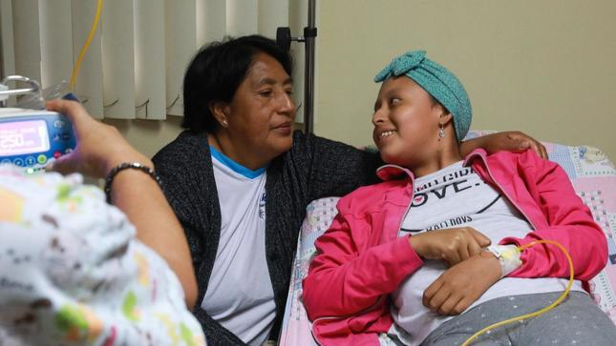
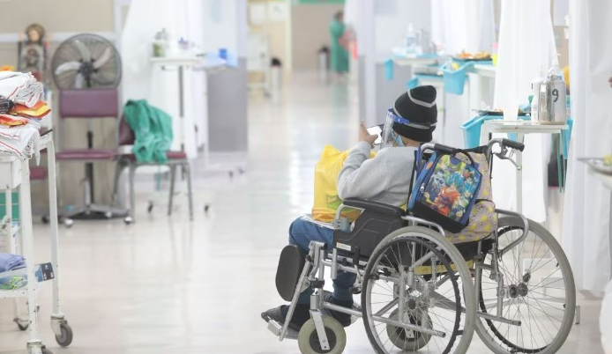
Según la Defensoría del Pueblo, en el Perú, desde el 2015, el cáncer representa la primera causa de muerte, en personas menores de 15 años, en sus distintas modalidades.
Se estima que al menos 1800 niños y adolescentes son diagnosticados con cáncer cada año; sin embargo, solo 1350 llegan ser realmente diagnosticados, es decir, un promedio de 450 casos no llega a tener diagnóstico médico ni tratamiento.
Para reforzar las acciones y garantizar una atención integral de salud para niñas, niños y adolescente con cáncer se aprobó la Ley N° 31041, Ley de urgencia médica para la detección oportuna y atención integral del cáncer del niño y del adolescente y su respectivo reglamento; sin embargo, la disposición del artículo 6 no han sido implementada, dificultando la atención de los niños y niñas con diagnostico de Cáncer.

Slide 7

PROPUESTA PARA SOLUCIONAR EL PROBLEMA
Para hacer compatible el artículo 6 de la Ley 31041 a la Constitución, tenemos que corregir la omisión legislativa, desechando la exclusión y discriminación cuando el legislador ha concedido mediante la Ley 31041 un conjunto de ventajas y beneficios en favor, solo de un grupo, de niños y adolescentes con diagnósticos oncológico cuyos padres cuentan con trabajo formal y excluyendo a los niños y adolescentes con tratamiento oncológico cuyos padres no cuentan con empleo formal.
Motivo por el cual el MINSA no reglamentó el artículo 6 de la Ley 31041, como se corrobora en la Segunda Disposición Complementaria Final del Decreto Supremo N° 024 -2021-SA que aprueba el Reglamento de la Ley N° 31041,, vulnerado el principio de igualdad ante la ley y la no discriminación de menores con tratamiento oncológico
Por lo que se propone,

Slide 8

CUADRO 1
CUADRO DE COSTO – BENEFICIO

Slide 9
Por las Razones expuestas solicito que para la próxima sesión de la Comisión se someta a votación el dictamen corres correspondiente.
MUCHAS GRACIAS

